Slide 1
Intranet na OŠ Ketteja in Murna
Saša Kožuh, OŠ Ketteja in Murna, sasa.kozuh@guest.arnes.si
Igor Vrhunec, OŠ Ketteja in Murna, igor.vrhunec@guest.arnes.si

Slide 2
Intranet na OŠ Ketteja in Murna
Začetna ideja šolsko leto 2007/2008
Urejanje nadomeščanja s programom
Obveščanje učiteljev, učencev in staršev
Intranet
Rast
Uporaba danes
Zaključek

Slide 3
Začetna ideja
Začetna ideja
Objava nadomeščanja
Objava novic
TEST

Slide 4
Intranet – a m | računalniška mreža podjetja
SLOVENSKI PRAVOPIS 2001
Začetek
Razvoj
  PHP
  ODBC -> MS Access
Začetna orodja
  Nadomeščanje
  Novice
  Doprinos

Slide 5
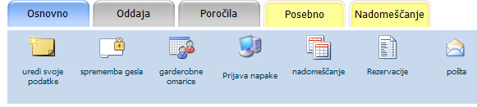
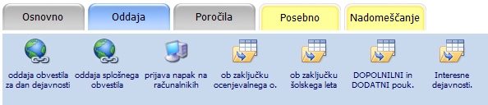
Intranet danes

Slide 6
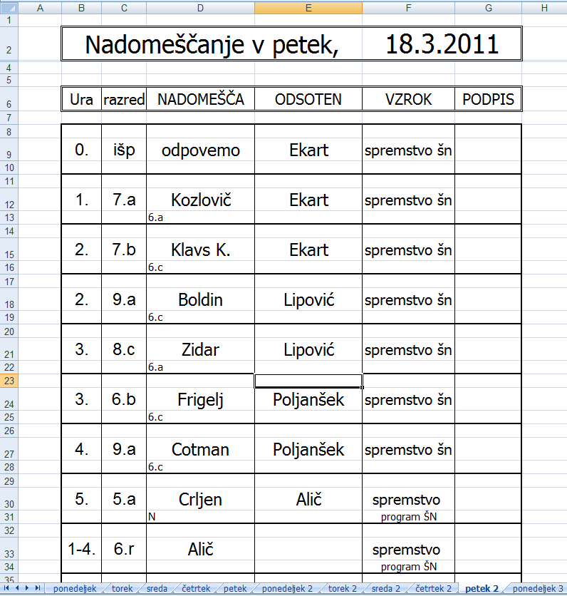

Slide 7
NADOMEŠČANJE
EVIDENCA UR
NADOMEŠČANJA
OBVESTILO UČITELJU
POSREDOVANJE GRADIVA
UČITELJ - UČITELJU
ŠOLSKA SPLETNA STRAN
INFORMACIJA UČENCEM
STARŠEM
ARHIV NADOMEŠČANJA
IZPIS V MAPO

Slide 8
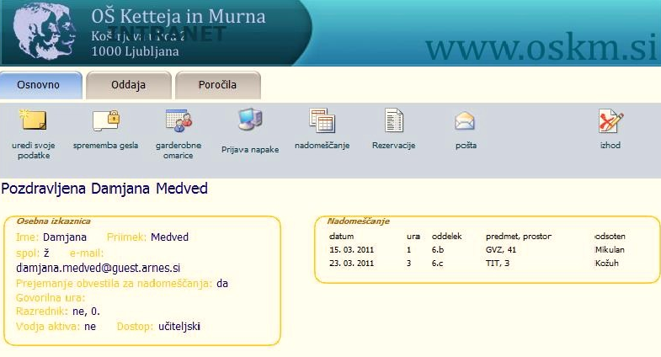

Slide 9
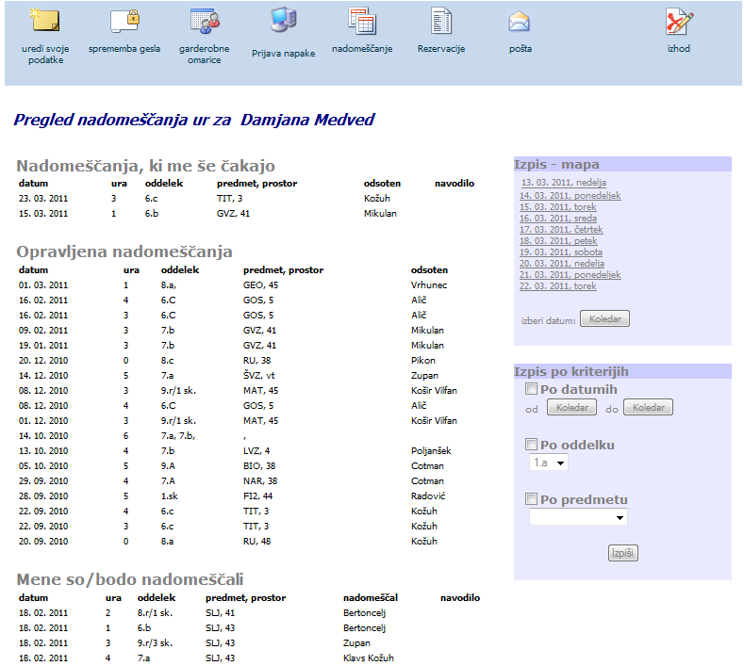

Slide 10
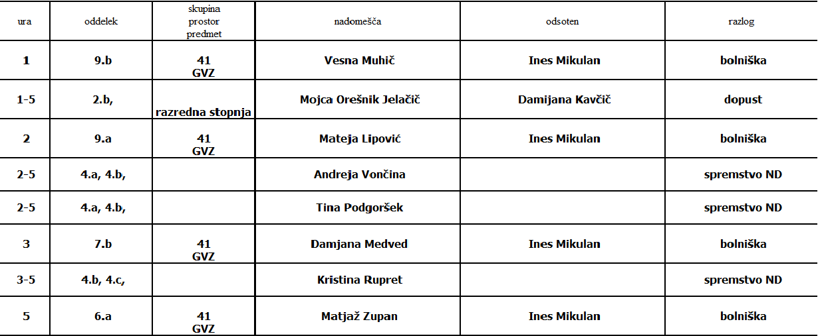

Slide 11
Statistično poročilo
Razrednik vnese zahtevane podatke
Program izračuna obisk in povprečno oceno
Razrednik doda pisni del poročila.
Takoj zbrani podatki za vsak oddelek, triletje ali celo šolo
Ocenjevalne konference so namenjene učencem in ne statistiki

Slide 12
Statistično poročilo s strani učitelja
STATISTIČNO POROČILO
ŠTEVILO UČENCEV
POZITIVNI
NEOCENJENI
ŠTEVILO DNI DEJAVNOSTI
IZOSTANKI
REALIZACIJA UR POUKA
NEGATIVNE OCENE

Slide 13
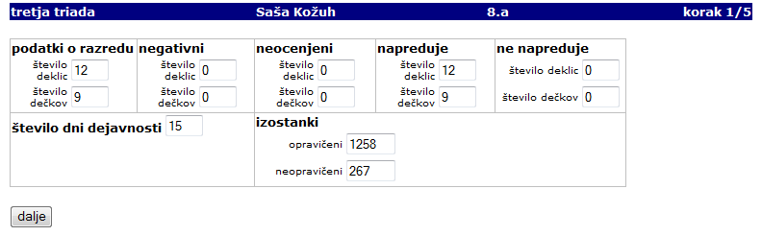
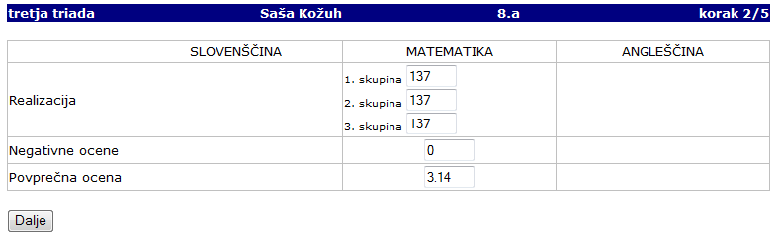
Statistično poročilo s strani učitelja
1. korak
2. korak

Slide 14
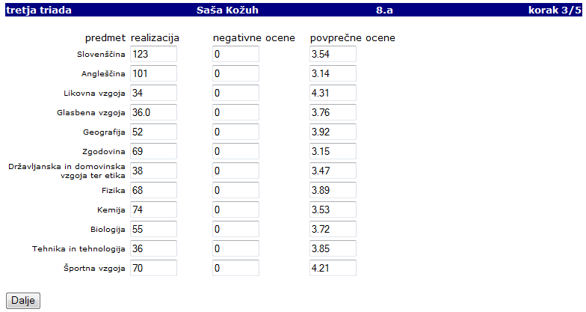
Statistično poročilo s strani učitelja
3. korak

Slide 15
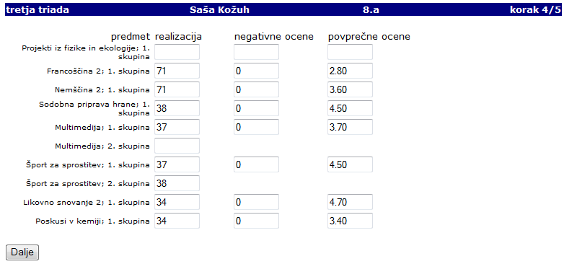
Statistično poročilo s strani učitelja
4. korak
5. korak
Kreiranje poročila v formatu RTF (MS Word)

Slide 16
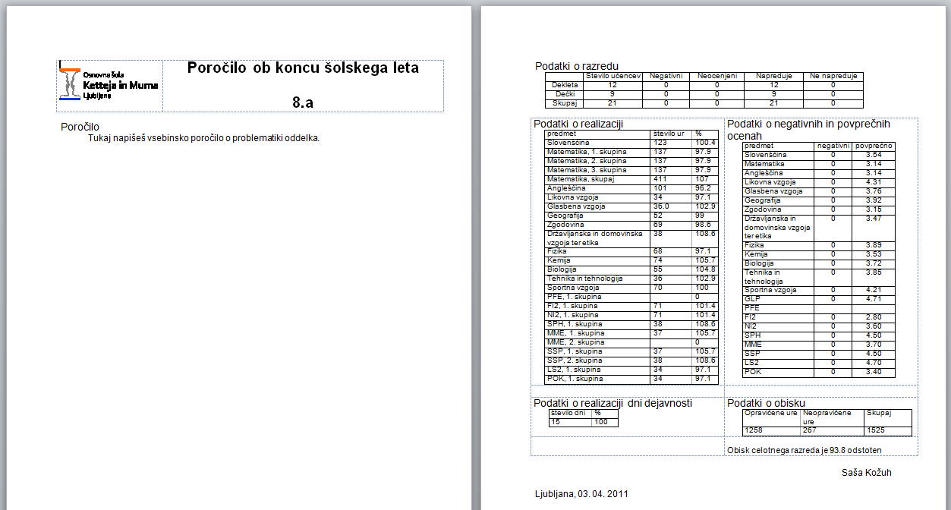
Statistično poročilo s strani učitelja

Slide 17
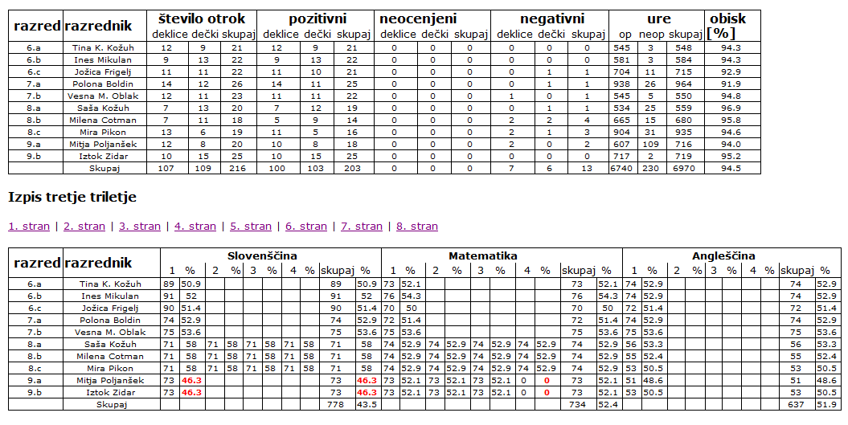

Slide 18
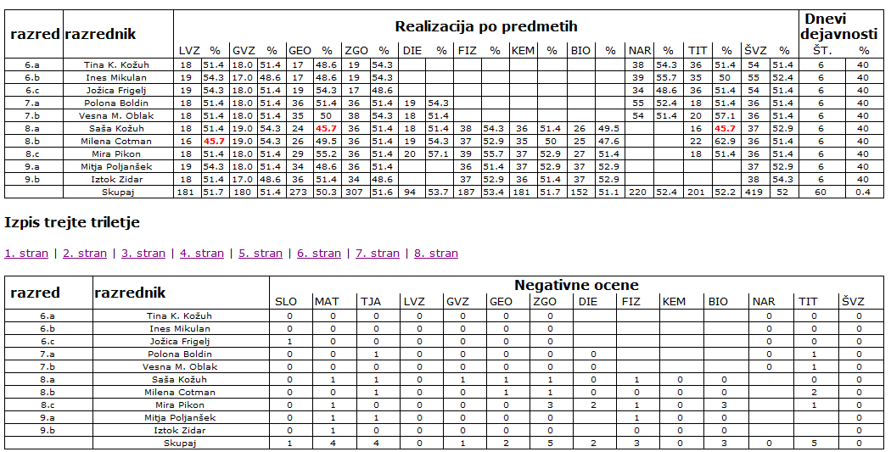

Slide 19
Uporaba danes
Uporabljajo vsi strokovni delavci
Sodelujejo pri gradnji in idejah
Pretok in dostopnost informacij
Učitelj sooblikuje spletno stran šole
Zmanjšanje težav pri nadomeščanju
Odsoten učitelj pripravi in pošlje nadomeščanje sodelavcu

Slide 20
Zaključek
Dosleden vnos ali izbris uporabnikov
Vnos urnika za vse učitelje v septembru
Baza MySQL
E zbornica ali intranet
Šolski obrazci, formularji in izjave
Oglasna deska
Poštni sistem

Slide 21
Hvala za vašo pozornost

